Slide 1
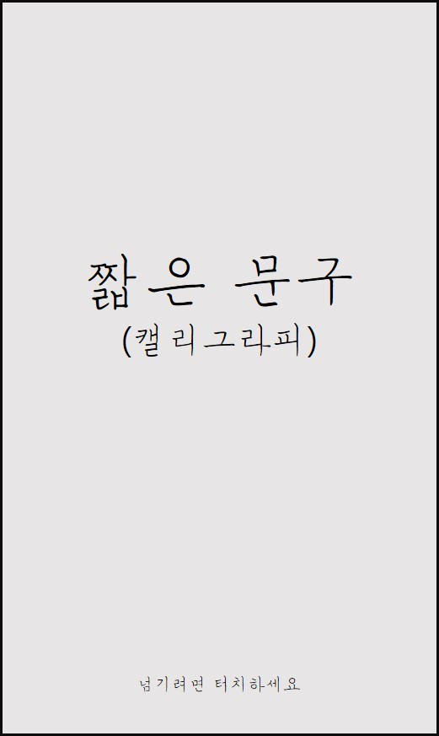
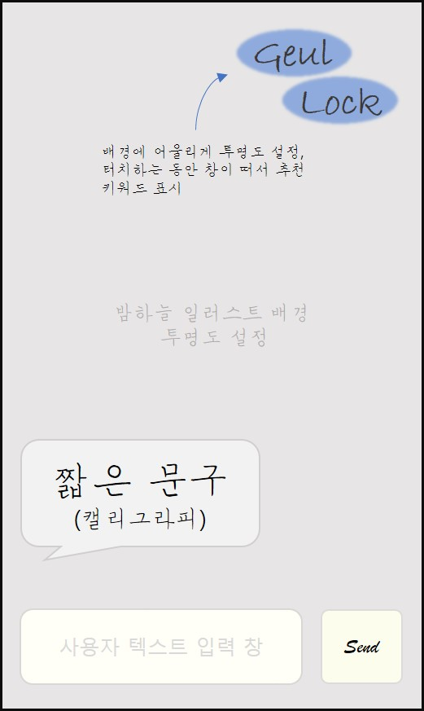
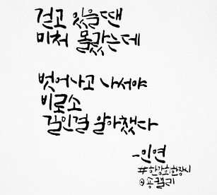
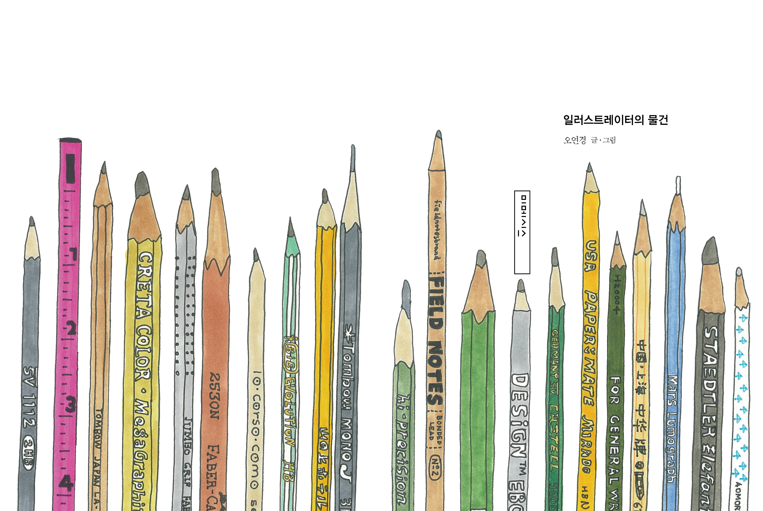

Slide 2
시(크게 표시)
레이어를 띄워서 텍스트 및 키워드 가이드라인 표시
다른 시 더 보기
시
글귀 1
-책 제목
짧은 문구
도움말 아이콘
책 속의 좋은 글귀
글귀 2
-책 제목
책 제목 클릭 시
서적 사이트 연결
텍스트 입력
음악
글귀 3
-책 제목
음악 추천 리스트
(Recycler View)
음악 어플로 연결

